Slide 2
Herramienta Informática Evaluación Indiv. 3º
Si falla desactivar temporalmente Antivirus

Slide 3
Programa Colegios
Enviar Copia Completa Todas las Semanas

Slide 4
Programa Colegios
Nueva version (Próximamente)
Documentos de Evaluación Actualizados

Slide 5
Fin Curso I
Grabar Calificaciones y Promoción
Poner matrículas en Estado F (Finalizada)
Boletines, Actas, Historiales
Informe de Resultados de Evaluación Final
Informe Final de Etapa (Tutores)

Slide 6
Fin Curso II
Guardar copia Fin-Curso-16-17.zip
Operación Inicio Curso 1-SEP-2017
(Enviaremos instrucciones)

Slide 7
Comunicación Familias
SQL emails Familias

Slide 9
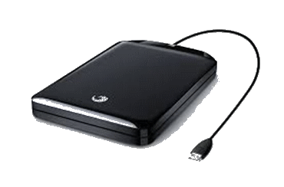
Copias de Seguridad
Documentos
Programa Colegios
Abies
Gece
Al menos una vez al mes en Disco Externo

